Slide 1
Προγραμματισμός κινητών συσκευών
Ελληνική Δημοκρατία
Τεχνολογικό Εκπαιδευτικό Ίδρυμα Ηπείρου
Ενότητα 10 : Επικοινωνία II-Λήψη τοποθεσίας με GPS
Ιωάννης Τσούλος

Slide 2
Ανοιχτά Ακαδημαϊκά Μαθήματα στο ΤΕΙ Ηπείρου
Τμήμα Μηχανικών Πληροφορικής ΤΕ
Προγραμματισμός κινητών συσκευών
Ενότητα 10 : Επικοινωνία IΙ-Λήψη τοποθεσίας με GPS
Ιωάννης Τσούλος
Επίκουρος Καθηγητής
Άρτα, 2015

Slide 3
Άδειες Χρήσης
ΠΡΟΓΡΑΜΜΑΤΙΣΜΟΣ ΚΙΝΗΤΩΝ ΣΥΣΚΕΥΩΝ, Ενότητα 10, ΤΜΗΜΑ ΜΗΧΑΝΙΚΩΝ ΠΛΗΡΟΦΟΡΙΚΗΣ ΤΕ,
ΤΕΙ ΗΠΕΙΡΟΥ- Ανοιχτά Ακαδημαϊκά Μαθήματα στο ΤΕΙ Ηπείρου
Το παρόν εκπαιδευτικό υλικό υπόκειται σε άδειες χρήσης Creative Commons.
Για εκπαιδευτικό υλικό, όπως εικόνες, που υπόκειται σε άλλου τύπου άδειας χρήσης, η άδεια χρήσης αναφέρεται ρητώς.

Slide 4
Χρηματοδότηση
ΠΡΟΓΡΑΜΜΑΤΙΣΜΟΣ ΚΙΝΗΤΩΝ ΣΥΣΚΕΥΩΝ, Ενότητα 10, ΤΜΗΜΑ ΜΗΧΑΝΙΚΩΝ ΠΛΗΡΟΦΟΡΙΚΗΣ ΤΕ,
ΤΕΙ ΗΠΕΙΡΟΥ- Ανοιχτά Ακαδημαϊκά Μαθήματα στο ΤΕΙ Ηπείρου
Το έργο υλοποιείται στο πλαίσιο του Επιχειρησιακού Προγράμματος «Εκπαίδευση και Δια Βίου Μάθηση» και συγχρηματοδοτείται από την Ευρωπαϊκή Ένωση (Ευρωπαϊκό Κοινωνικό Ταμείο) και από εθνικούς πόρους.
Το έργο «Ανοικτά Ακαδημαϊκά Μαθήματα στο TEI Ηπείρου» έχει χρηματοδοτήσει μόνο τη αναδιαμόρφωση του εκπαιδευτικού υλικού.
Το παρόν εκπαιδευτικό υλικό έχει αναπτυχθεί στα πλαίσια του εκπαιδευτικού έργου του διδάσκοντα.

Slide 5
Σκοποί ενότητας
ΠΡΟΓΡΑΜΜΑΤΙΣΜΟΣ ΚΙΝΗΤΩΝ ΣΥΣΚΕΥΩΝ, Ενότητα 10, ΤΜΗΜΑ ΜΗΧΑΝΙΚΩΝ ΠΛΗΡΟΦΟΡΙΚΗΣ ΤΕ,
ΤΕΙ ΗΠΕΙΡΟΥ- Ανοιχτά Ακαδημαϊκά Μαθήματα στο ΤΕΙ Ηπείρου
Εφαρμογή λήψης στίγματος με GPS καθώς και η πλοήγηση μέσω της google σε συγκεκριμένες θέσεις.

Slide 6
Περιεχόμενα ενότητας
ΠΡΟΓΡΑΜΜΑΤΙΣΜΟΣ ΚΙΝΗΤΩΝ ΣΥΣΚΕΥΩΝ, Ενότητα 10, ΤΜΗΜΑ ΜΗΧΑΝΙΚΩΝ ΠΛΗΡΟΦΟΡΙΚΗΣ ΤΕ,
ΤΕΙ ΗΠΕΙΡΟΥ- Ανοιχτά Ακαδημαϊκά Μαθήματα στο ΤΕΙ Ηπείρου
Λήψη τοποθεσίας με GPS
Λήψη στίγματος
Εύρεση τοποθεσίας
Πλοήγηση σε θέση

Slide 7
Προγραμματισμός κινητών συσκευών
Επικοινωνία IΙ-Λήψη τοποθεσίας με GPS

Slide 8
Λήψη στίγματος
ΠΡΟΓΡΑΜΜΑΤΙΣΜΟΣ ΚΙΝΗΤΩΝ ΣΥΣΚΕΥΩΝ, Ενότητα 10, ΤΜΗΜΑ ΜΗΧΑΝΙΚΩΝ ΠΛΗΡΟΦΟΡΙΚΗΣ ΤΕ,
ΤΕΙ ΗΠΕΙΡΟΥ- Ανοιχτά Ακαδημαϊκά Μαθήματα στο ΤΕΙ Ηπείρου
Καταρχήν πρέπει να προστεθεί η ακόλουθη άδεια στο AndroidManifest.xml
<uses— permission android:name="android . permission . ACCESS_FINE_LOCATION" >
<\uses— permission>

Slide 9
Λήψη στίγματος
ΠΡΟΓΡΑΜΜΑΤΙΣΜΟΣ ΚΙΝΗΤΩΝ ΣΥΣΚΕΥΩΝ, Ενότητα 10, ΤΜΗΜΑ ΜΗΧΑΝΙΚΩΝ ΠΛΗΡΟΦΟΡΙΚΗΣ ΤΕ,
ΤΕΙ ΗΠΕΙΡΟΥ- Ανοιχτά Ακαδημαϊκά Μαθήματα στο ΤΕΙ Ηπείρου
Η κεντρική Activity που ελέγχει το GPS παρουσιάζεται στην συνέχεια.
Σε αυτήν ο χρήστης πατώντας το μοναδικό πλήκτρο μπορεί να ξεκινήσει την αναζήτηση για GPS και κάθε φορά που αλλάζει η τρέχουσα θέση γίνεται εμφάνισή της στο TextView που είναι πάνω από το πλήκτρο.

Slide 10
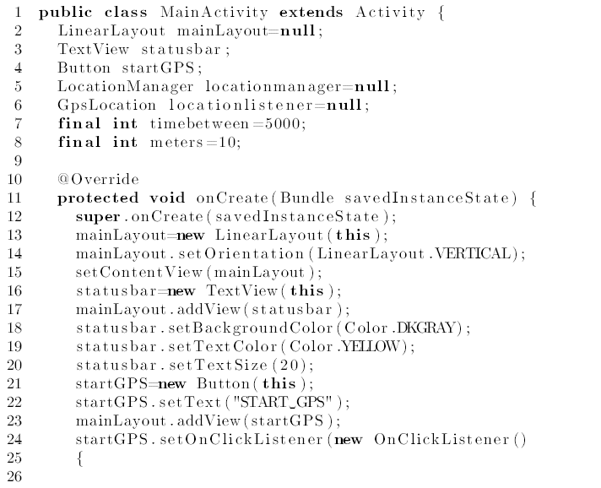
Λήψη στίγματος
ΠΡΟΓΡΑΜΜΑΤΙΣΜΟΣ ΚΙΝΗΤΩΝ ΣΥΣΚΕΥΩΝ, Ενότητα 10, ΤΜΗΜΑ ΜΗΧΑΝΙΚΩΝ ΠΛΗΡΟΦΟΡΙΚΗΣ ΤΕ,
ΤΕΙ ΗΠΕΙΡΟΥ- Ανοιχτά Ακαδημαϊκά Μαθήματα στο ΤΕΙ Ηπείρου

Slide 11
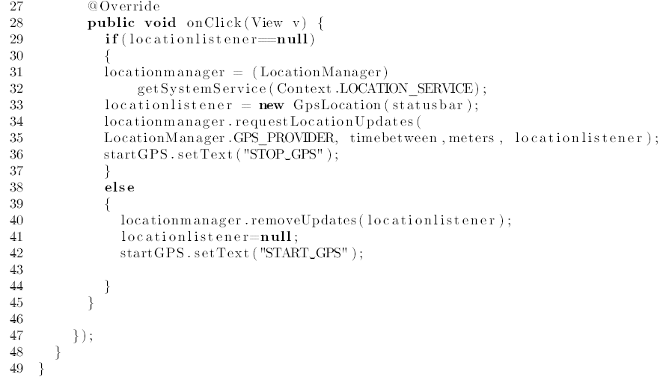
Λήψη στίγματος
ΠΡΟΓΡΑΜΜΑΤΙΣΜΟΣ ΚΙΝΗΤΩΝ ΣΥΣΚΕΥΩΝ, Ενότητα 10, ΤΜΗΜΑ ΜΗΧΑΝΙΚΩΝ ΠΛΗΡΟΦΟΡΙΚΗΣ ΤΕ,
ΤΕΙ ΗΠΕΙΡΟΥ- Ανοιχτά Ακαδημαϊκά Μαθήματα στο ΤΕΙ Ηπείρου

Slide 12
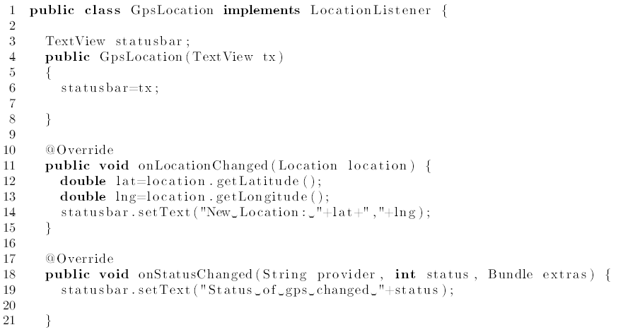
Λήψη στίγματος
ΠΡΟΓΡΑΜΜΑΤΙΣΜΟΣ ΚΙΝΗΤΩΝ ΣΥΣΚΕΥΩΝ, Ενότητα 10, ΤΜΗΜΑ ΜΗΧΑΝΙΚΩΝ ΠΛΗΡΟΦΟΡΙΚΗΣ ΤΕ,
ΤΕΙ ΗΠΕΙΡΟΥ- Ανοιχτά Ακαδημαϊκά Μαθήματα στο ΤΕΙ Ηπείρου
Η κατηγορία GpsLocation ορίζεται στην συνέχεια:

Slide 13
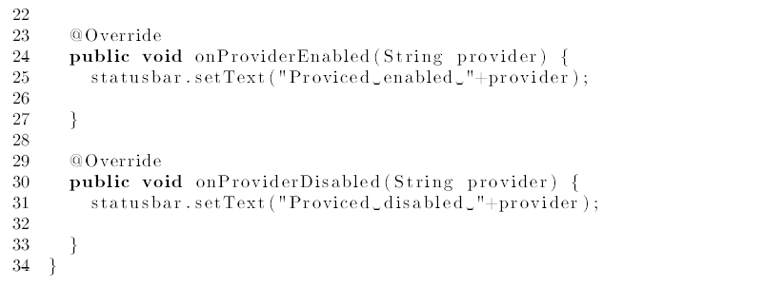
Λήψη στίγματος
ΠΡΟΓΡΑΜΜΑΤΙΣΜΟΣ ΚΙΝΗΤΩΝ ΣΥΣΚΕΥΩΝ, Ενότητα 10, ΤΜΗΜΑ ΜΗΧΑΝΙΚΩΝ ΠΛΗΡΟΦΟΡΙΚΗΣ ΤΕ,
ΤΕΙ ΗΠΕΙΡΟΥ- Ανοιχτά Ακαδημαϊκά Μαθήματα στο ΤΕΙ Ηπείρου

Slide 14
Εύρεση τοποθεσίας
ΠΡΟΓΡΑΜΜΑΤΙΣΜΟΣ ΚΙΝΗΤΩΝ ΣΥΣΚΕΥΩΝ, Ενότητα 10, ΤΜΗΜΑ ΜΗΧΑΝΙΚΩΝ ΠΛΗΡΟΦΟΡΙΚΗΣ ΤΕ,
ΤΕΙ ΗΠΕΙΡΟΥ- Ανοιχτά Ακαδημαϊκά Μαθήματα στο ΤΕΙ Ηπείρου
Μια πολύ χρήσιμη διαδικασία είναι το geocoding με την οποία μπορούμε να μάθουμε πληροφορίες για την θέση μας ρωτώντας servers της google.
Στη συνέχεια παρουσιάζεται μια ελαφρώς αλλαγμένη εκδοχή της GpsLocation, όπου τυπώνεται και η πόλη στην οποία βρισκόμαστε.
Απαραίτητη προϋπόθεση είναι η χρήση διαδικτύου.

Slide 15
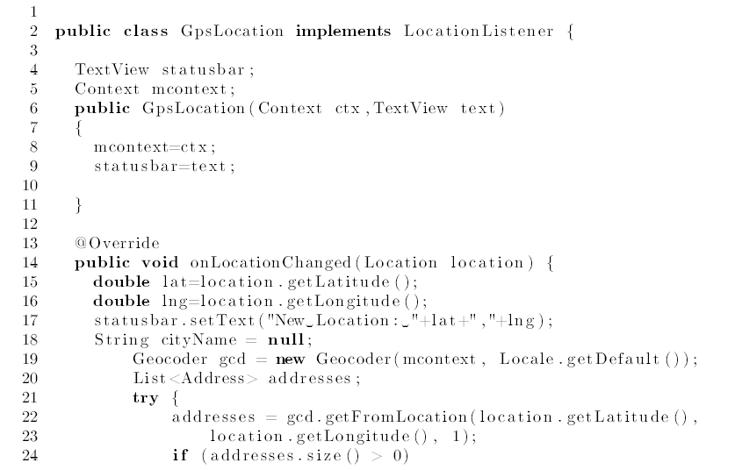
Εύρεση τοποθεσίας
ΠΡΟΓΡΑΜΜΑΤΙΣΜΟΣ ΚΙΝΗΤΩΝ ΣΥΣΚΕΥΩΝ, Ενότητα 10, ΤΜΗΜΑ ΜΗΧΑΝΙΚΩΝ ΠΛΗΡΟΦΟΡΙΚΗΣ ΤΕ,
ΤΕΙ ΗΠΕΙΡΟΥ- Ανοιχτά Ακαδημαϊκά Μαθήματα στο ΤΕΙ Ηπείρου

Slide 16
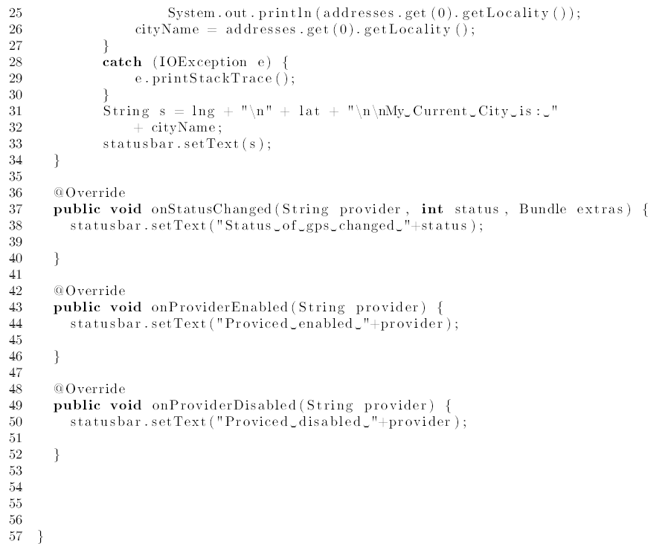
ΠΡΟΓΡΑΜΜΑΤΙΣΜΟΣ ΚΙΝΗΤΩΝ ΣΥΣΚΕΥΩΝ, Ενότητα 10, ΤΜΗΜΑ ΜΗΧΑΝΙΚΩΝ ΠΛΗΡΟΦΟΡΙΚΗΣ ΤΕ,
ΤΕΙ ΗΠΕΙΡΟΥ- Ανοιχτά Ακαδημαϊκά Μαθήματα στο ΤΕΙ Ηπείρου

Slide 17
Πλοήγηση σε θέση
ΠΡΟΓΡΑΜΜΑΤΙΣΜΟΣ ΚΙΝΗΤΩΝ ΣΥΣΚΕΥΩΝ, Ενότητα 10, ΤΜΗΜΑ ΜΗΧΑΝΙΚΩΝ ΠΛΗΡΟΦΟΡΙΚΗΣ ΤΕ,
ΤΕΙ ΗΠΕΙΡΟΥ- Ανοιχτά Ακαδημαϊκά Μαθήματα στο ΤΕΙ Ηπείρου
Μια ακόμα συνηθισμένη ενέργεια με χρήση GPS είναι η πλοήγηση σε κάποια συγκεκριμένη θέση, π.χ. σε μια υπηρεσία ή ένα σημείο ενδιαφέροντος.
Για τον λόγο αυτό θα χρησιμοποιήσουμε έτοιμες υπηρεσίες της google (χρήση internet) αλλά και την τρέχουσα θέση που θα λάβουμε από ένα LocationListener.

Slide 18
Πλοήγηση σε θέση
ΠΡΟΓΡΑΜΜΑΤΙΣΜΟΣ ΚΙΝΗΤΩΝ ΣΥΣΚΕΥΩΝ, Ενότητα 10, ΤΜΗΜΑ ΜΗΧΑΝΙΚΩΝ ΠΛΗΡΟΦΟΡΙΚΗΣ ΤΕ,
ΤΕΙ ΗΠΕΙΡΟΥ- Ανοιχτά Ακαδημαϊκά Μαθήματα στο ΤΕΙ Ηπείρου
Στην επόμενη εφαρμογή, δημιουργούμε δύο μεθόδους που επιστρέφουν την τελευταία θέση και με το πάτημα ενός πλήκτρου δίνονται οδηγίες για την μετάβαση στον χώρο του ΤΕΙ Ηπείρου.
Σε αυτήν περίπτωση η νέα MainActivity θα έχει ως εξής:

Slide 19
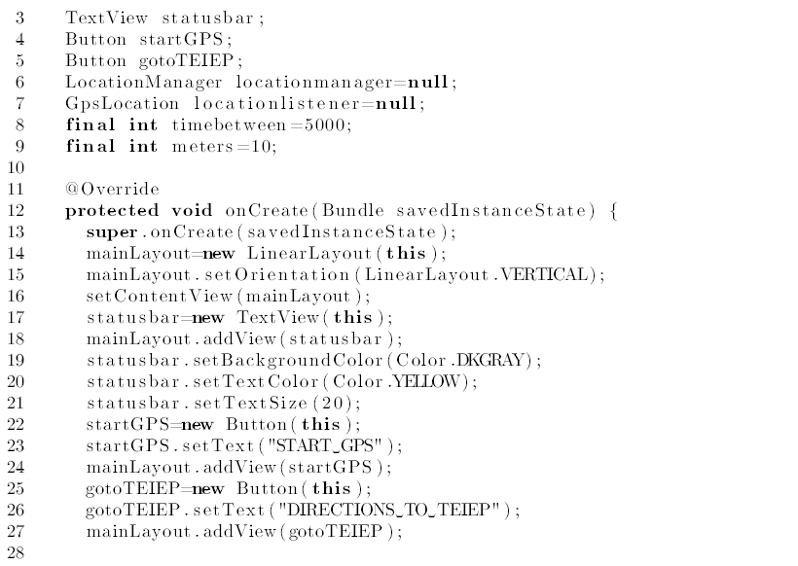
ΠΡΟΓΡΑΜΜΑΤΙΣΜΟΣ ΚΙΝΗΤΩΝ ΣΥΣΚΕΥΩΝ, Ενότητα 10, ΤΜΗΜΑ ΜΗΧΑΝΙΚΩΝ ΠΛΗΡΟΦΟΡΙΚΗΣ ΤΕ,
ΤΕΙ ΗΠΕΙΡΟΥ- Ανοιχτά Ακαδημαϊκά Μαθήματα στο ΤΕΙ Ηπείρου

Slide 20
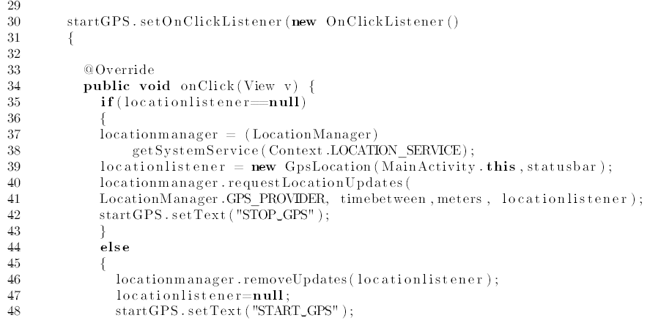
ΠΡΟΓΡΑΜΜΑΤΙΣΜΟΣ ΚΙΝΗΤΩΝ ΣΥΣΚΕΥΩΝ, Ενότητα 10, ΤΜΗΜΑ ΜΗΧΑΝΙΚΩΝ ΠΛΗΡΟΦΟΡΙΚΗΣ ΤΕ,
ΤΕΙ ΗΠΕΙΡΟΥ- Ανοιχτά Ακαδημαϊκά Μαθήματα στο ΤΕΙ Ηπείρου

Slide 21
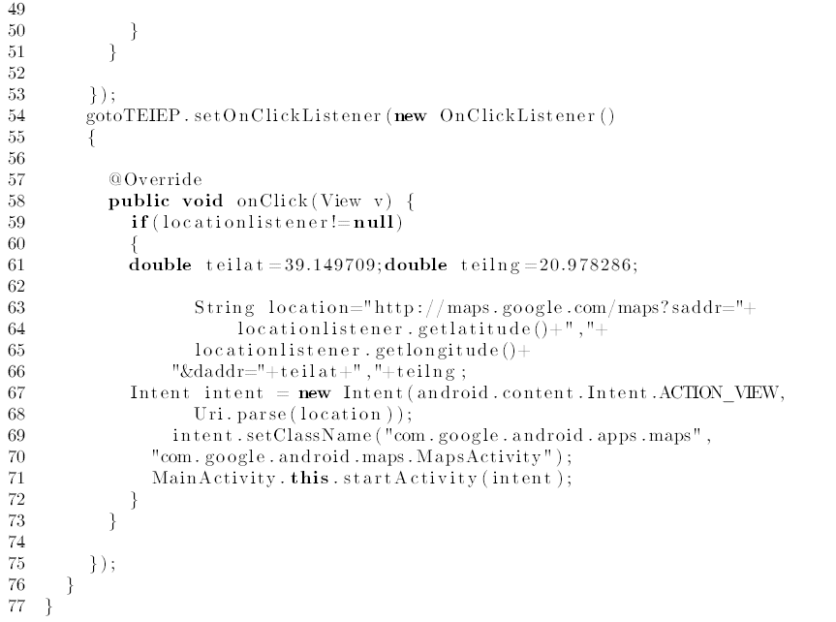
ΠΡΟΓΡΑΜΜΑΤΙΣΜΟΣ ΚΙΝΗΤΩΝ ΣΥΣΚΕΥΩΝ, Ενότητα 10, ΤΜΗΜΑ ΜΗΧΑΝΙΚΩΝ ΠΛΗΡΟΦΟΡΙΚΗΣ ΤΕ,
ΤΕΙ ΗΠΕΙΡΟΥ- Ανοιχτά Ακαδημαϊκά Μαθήματα στο ΤΕΙ Ηπείρου

Slide 22
ΠΡΟΓΡΑΜΜΑΤΙΣΜΟΣ ΚΙΝΗΤΩΝ ΣΥΣΚΕΥΩΝ, Ενότητα 10, ΤΜΗΜΑ ΜΗΧΑΝΙΚΩΝ ΠΛΗΡΟΦΟΡΙΚΗΣ ΤΕ,
ΤΕΙ ΗΠΕΙΡΟΥ- Ανοιχτά Ακαδημαϊκά Μαθήματα στο ΤΕΙ Ηπείρου
Σημειώματα

Slide 23
Σημείωμα Αδειοδότησης
ΠΡΟΓΡΑΜΜΑΤΙΣΜΟΣ ΚΙΝΗΤΩΝ ΣΥΣΚΕΥΩΝ, Ενότητα 10, ΤΜΗΜΑ ΜΗΧΑΝΙΚΩΝ ΠΛΗΡΟΦΟΡΙΚΗΣ ΤΕ,
ΤΕΙ ΗΠΕΙΡΟΥ- Ανοιχτά Ακαδημαϊκά Μαθήματα στο ΤΕΙ Ηπείρου
Το παρόν υλικό διατίθεται με τους όρους της άδειας χρήσης Creative Commons Αναφορά Δημιουργού-Μη Εμπορική Χρήση-Όχι Παράγωγα Έργα 4.0 Διεθνές [1] ή μεταγενέστερη. Εξαιρούνται τα αυτοτελή έργα τρίτων π.χ. φωτογραφίες, Διαγράμματα κ.λ.π., τα οποία εμπεριέχονται σε αυτό και τα οποία αναφέρονται μαζί με τους όρους χρήσης τους στο «Σημείωμα Χρήσης Έργων Τρίτων».
Ο δικαιούχος μπορεί να παρέχει στον αδειοδόχο ξεχωριστή άδεια να χρησιμοποιεί το έργο για εμπορική χρήση, εφόσον αυτό του ζητηθεί.
[1]
http://creativecommons.org/licenses/by-nc-nd/4.0/deed.el

Slide 24
Σημείωμα Αναφοράς
ΠΡΟΓΡΑΜΜΑΤΙΣΜΟΣ ΚΙΝΗΤΩΝ ΣΥΣΚΕΥΩΝ, Ενότητα 10, ΤΜΗΜΑ ΜΗΧΑΝΙΚΩΝ ΠΛΗΡΟΦΟΡΙΚΗΣ ΤΕ,
ΤΕΙ ΗΠΕΙΡΟΥ- Ανοιχτά Ακαδημαϊκά Μαθήματα στο ΤΕΙ Ηπείρου
Copyright Τεχνολογικό Ίδρυμα Ηπείρου. Ιωάννης Τσούλος.
Προγραμματισμός κινητών συσκευών
Έκδοση: 1.0 Άρτα, 2015.
Διαθέσιμο από τη δικτυακή διεύθυνση:
http://eclass.teiep.gr/courses/COMP101/

Slide 25
ΠΡΟΓΡΑΜΜΑΤΙΣΜΟΣ ΚΙΝΗΤΩΝ ΣΥΣΚΕΥΩΝ, Ενότητα 10, ΤΜΗΜΑ ΜΗΧΑΝΙΚΩΝ ΠΛΗΡΟΦΟΡΙΚΗΣ ΤΕ
ΤΕΙ ΗΠΕΙΡΟΥ- Ανοιχτά Ακαδημαϊκά Μαθήματα στο ΤΕΙ Ηπείρου
Τέλος Ενότητας
Επεξεργασία: Βαΐτσα Τσακστάρα
Άρτα, 2015

Slide 26
ΠΡΟΓΡΑΜΜΑΤΙΣΜΟΣ ΚΙΝΗΤΩΝ ΣΥΣΚΕΥΩΝ, Ενότητα 10, ΤΜΗΜΑ ΜΗΧΑΝΙΚΩΝ ΠΛΗΡΟΦΟΡΙΚΗΣ ΤΕ
ΤΕΙ ΗΠΕΙΡΟΥ- Ανοιχτά Ακαδημαϊκά Μαθήματα στο ΤΕΙ Ηπείρου
Σημειώματα

Slide 27
ΠΡΟΓΡΑΜΜΑΤΙΣΜΟΣ ΚΙΝΗΤΩΝ ΣΥΣΚΕΥΩΝ, Ενότητα 10, ΤΜΗΜΑ ΜΗΧΑΝΙΚΩΝ ΠΛΗΡΟΦΟΡΙΚΗΣ ΤΕ
ΤΕΙ ΗΠΕΙΡΟΥ- Ανοιχτά Ακαδημαϊκά Μαθήματα στο ΤΕΙ Ηπείρου
Βιβλιογραφία
L. Darcey, S. Conder, Μάθετε την Ανάπτυξη Εφαρμογών για το Android σε 24 Ώρες 2ή εκδ. (2012)
P. Deitel, H. Deitel, A. Deitel,Android Προγραμματισμός, 2η Εκδοση (2014).
Έλληνας Iωάννης- Έλληνας Νικόλαος , Εισαγωγή στο Προγραμματισμό Android, (2014)

Slide 28
Τέλος Ενότητας

